Slide 1
Борщівський НВК
«ЗНЗ І-ІІІ ступеня №3 - гімназія
імені Р.Андріяшика»
Модель превентивної освіти у
Школі, дружній до дитини

Slide 2
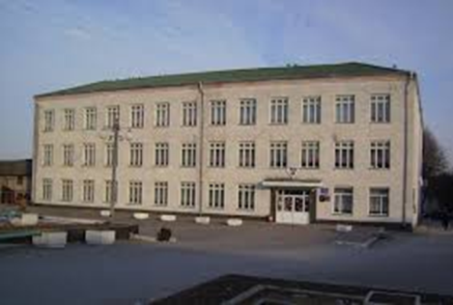
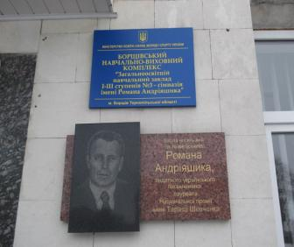
Борщівський НВК
«ЗНЗ І-ІІІ ступеня №3 - гімназія імені Р.Андріяшика»
Посеред міста велична є школа
Знань надається тут першооснова.
Школа — велика дитяча країна,
В ній відкривається білий наш світ.
Тут пізнає себе кожна дитина,
І відправляється звідси в політ

Slide 3
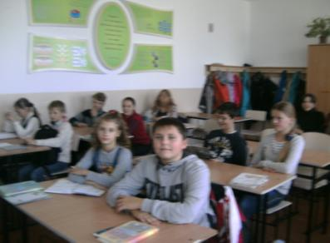
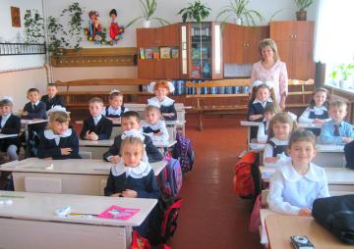
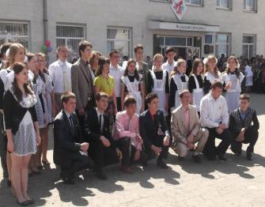
Багато класів в нашій школі, різні вчаться учні
Хтось бешкетує, інші гомонять
Бувають часом трохи необачні,
Що навіть важко двох чи трьох рознять.
Та є й такі, які працюють вміло
Уважні, чемні, бережуть себе
На них покластись завжди можна сміло
Бо поважають всіх: себе й тебе

Slide 4
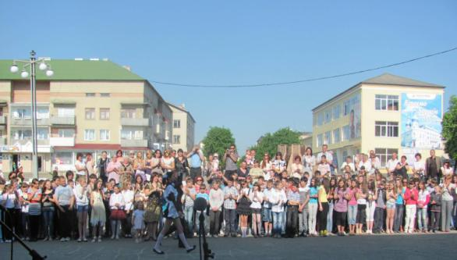
То ж школа непросте має завдання:
Людину виховати – перш за все
Тому всі форми превентивного навчання
У школі вдало діють попри все

Slide 5
Система превентивної освіти– керована діяльність, що забезпечує теоретичну і практичну реалізацію заходів
превентивного характеру, запобігання розвитку різних форм асоціальної поведінки
Шкідливих звичок
Статевих порушень та їх наслідків
Захворювань на ВІЛ/СНІД

Slide 6
Методологічні засади:
Концепція превентивного виховання дітей та молоді
Конвенція формування позитивної
мотивації на здоровий спосіб життя у дітей та молоді
системний підхід до формування позитивної мотивації на здоровий спосіб життя

Slide 7
Аспекти превентивної діяльності
Педагогічний
Психологічний
Правовий
Соціальний

Slide 8
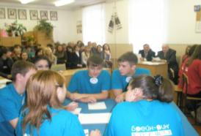
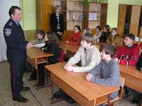
Напрямки превентивної освіти:
Правова освіта неповнолітніх
Правовий брейн- ринг
Профілактика асоціальних проявів в поведінці учнів
Зустріч з представниками правоохоронних органів

Slide 9
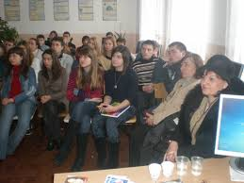
Напрямки превентивної освіти:
Соціальна реабілітація неповнолітніх
Комплексна психолого - педагогічна і соціальна допомога неповнолітнім

Slide 10
Педагогічна превенція (рівні):
Первинна профілактика
(рання)
Вторинна
профілактика
Третинна профілактика
( протирецидивна )
Соціально – педагогічна профілактика
Превентивна допомога і корекція
Адаптація, реабілітація, ресоціалізація

Slide 11
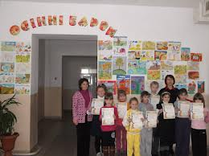
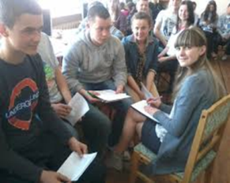
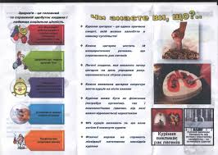
Первинна профілактика
Перший рівень – соціальна профілактика
(зошит корекції поведінки, анкетування, тестування)
Друкування матеріалів на сайті школи.
Проведення тижня превентивної освіти
«Захисти себе від ВІЛ»
Випуск буклетів

Slide 12
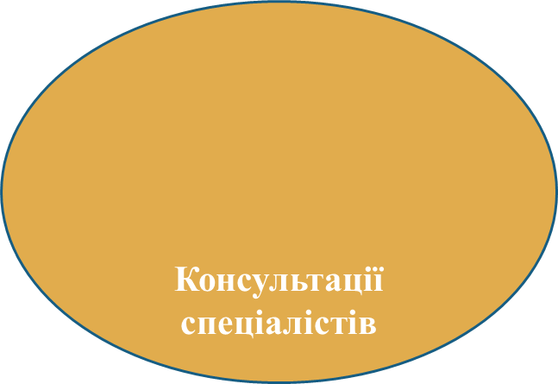
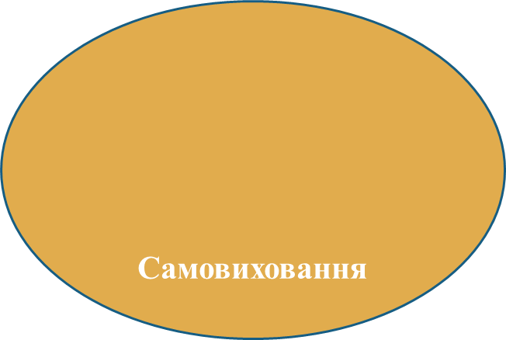
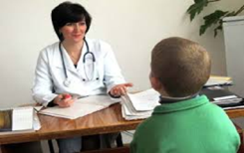
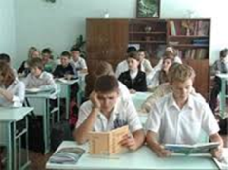
Індивідуальна робота з учнями

Slide 13
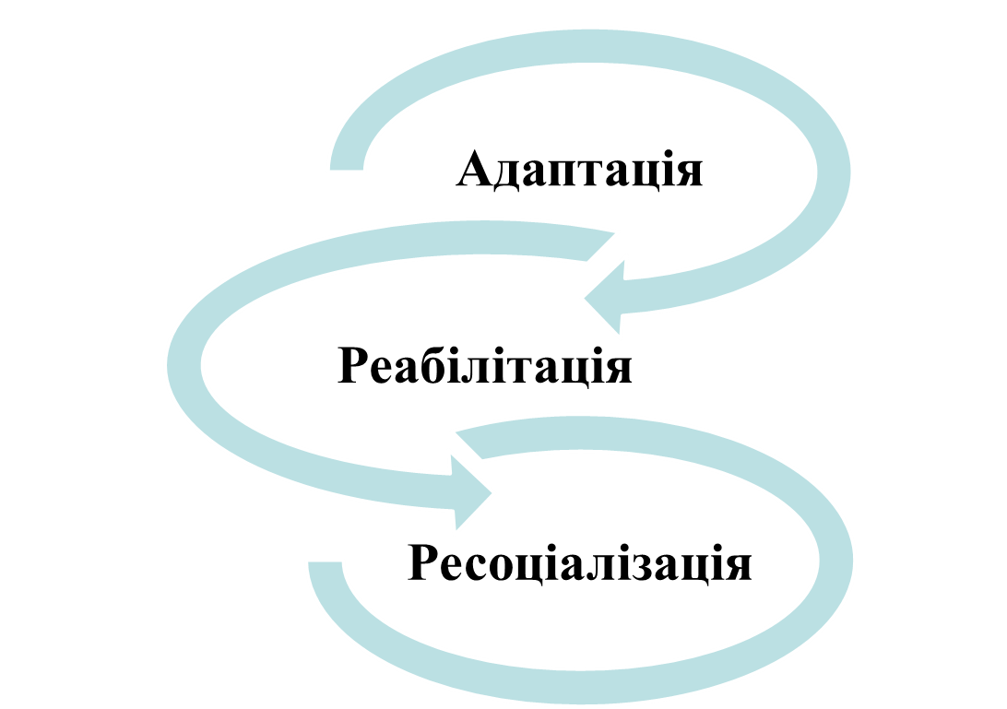

Slide 14
ІІІ. Шляхи подолання
І. Виявлення дітей з асоціальною поведінкою
ІІ. Визначення причин асоціальної поведінки
ІV.Консультації спеціалістів
VІ. Моніторинг поведінки учнів
V.Корекційна робота з учнями

Slide 15
Модель школи превентивної освіти
Громадські організації
Педагогічний колектив
Учнівське самоврядування
Психолого –соціологічна служба
Батьки
Превентивна освіта
Позакласна робота
Психологічні дослідження
Навчальний процес
Шкільний парламент

Slide 16
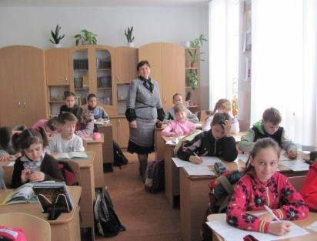
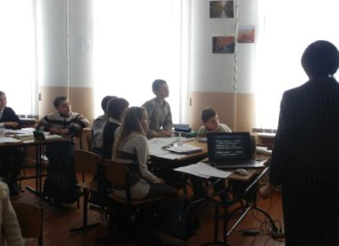
Превентивна освіта
Базові дисципліни
Уроки біології
Уроки основ здоров’я

Slide 17
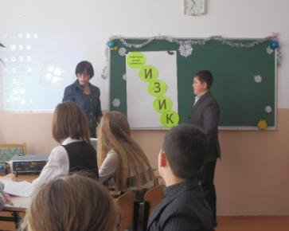
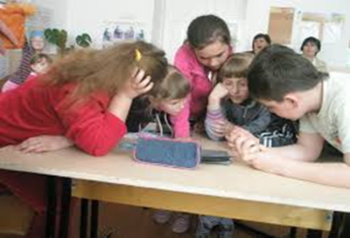
Превентивна освіта
Курси за вибором
«Школа проти СНІДу»

Slide 18
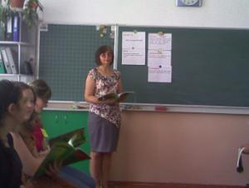
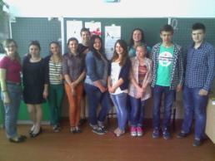
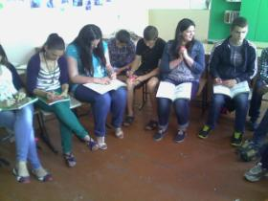
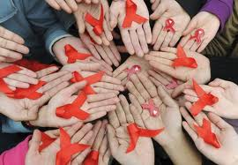
Превентивна освіта
Курси за вибором
Формування здорового способу життя. Захисти себе від ВІЛ

Slide 19
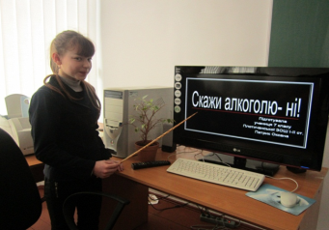
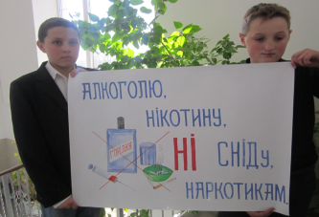
Превентивна освіта
Проектна діяльність
Створення антитютюнової, антиалкогольної, антинаркотичної реклами

Slide 20
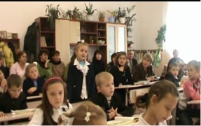
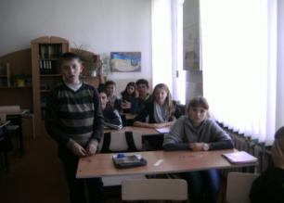
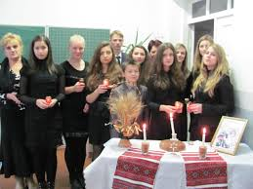
Позакласна робота
Виховні години, бесіди, години спілкування
Година спілкування в 4 класі
«Здоров’я – усьому голова»
Бесіда в 7 класі
«Тютюнопаління – це не для мене»
Урок - реквієм в 9 класі
«Світло згаслих зірок»

Slide 21
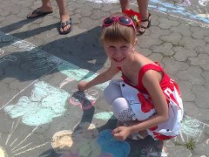
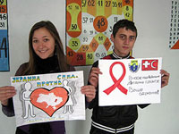
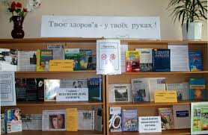
Позакласна робота
Конкурси малюнків, плакатів, книжкові виставки
Конкурс малюнків на асфальті
«Ми проти СНІДу»
Конкурс плакатів
«СНІД – загроза людству»
Книжкова виставка «Твоє здоров’я в твоїх руках»

Slide 22
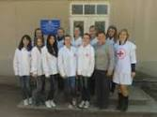
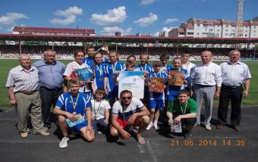
Позакласна робота
Участь в акціях, конкурсах, змаганнях
Конкурс «Молодь обирає здоровий спосіб життя»
Акція «Урок заради життя»
(До Дня боротьби зі СНІДом»)
Змагання «Козацький гарт»

Slide 23
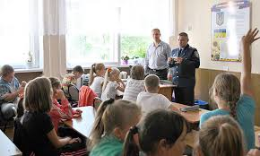
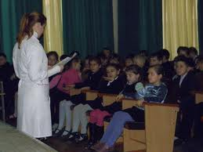
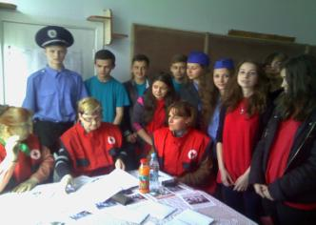
Позакласна робота
Зустрічі з працівниками соціальних служб
… міліції
… центральної районної лікарні
… Червоного Хреста

Slide 24
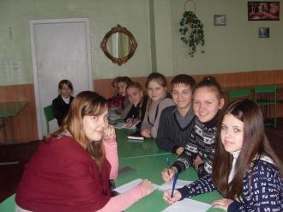
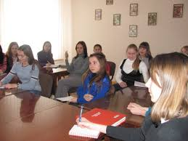
Засідання шкільного парламенту

Slide 25
Очікувані результати
Посилення тенденції до попередження виникнення шкідливих звичок, ВІЛ - інфікованості
Формування у молодого покоління здорового способу життя
Зміна установок і моделей поведінки неповнолітніх «груп ризику»

Slide 26
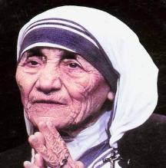
Духовний заповіт
Матері Терези
Життя — це скарб. Бережи його
Життя — це любов. Насолоджуйся нею
Життя — це таїна. Пізнай її
Життя — це пісня. Доспівай її
Життя таке чудове — не загуби його!

